Slide 1
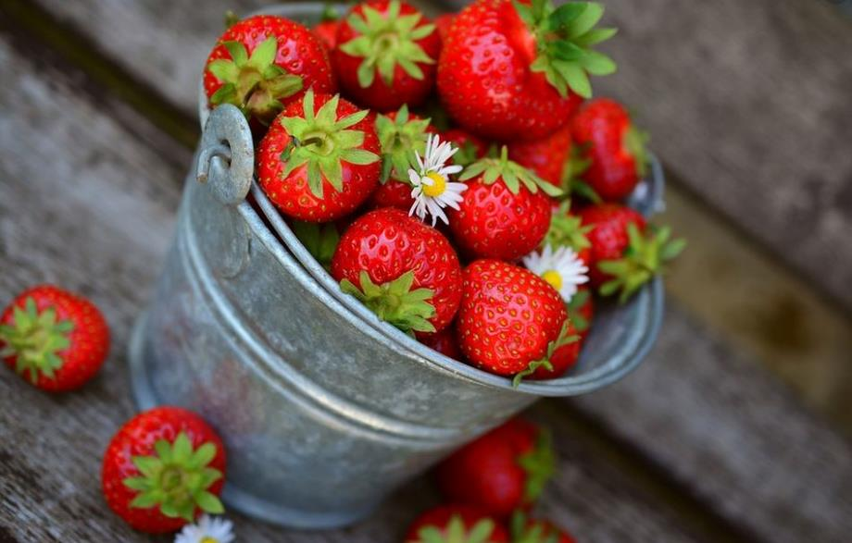
Fraises de Plougastel
Cliquez Gauche
PPS En Manuel Merci

Slide 2


Slide 3
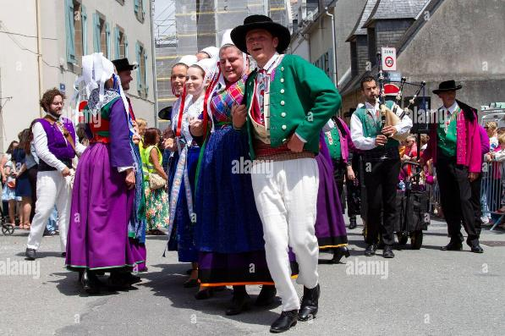
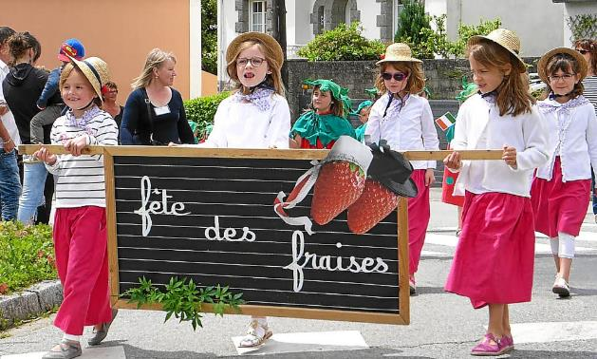
Fête de la Fraise à Plougastel
danses et, défilé des enfants

Slide 4
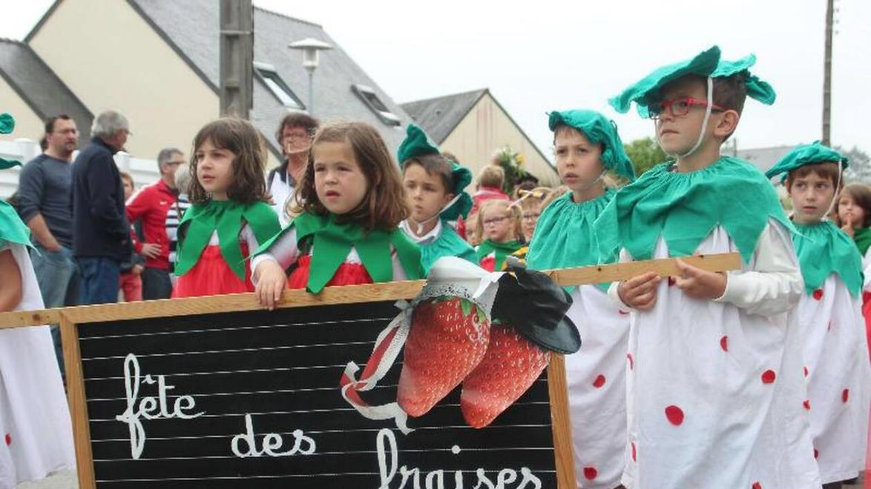

Slide 5
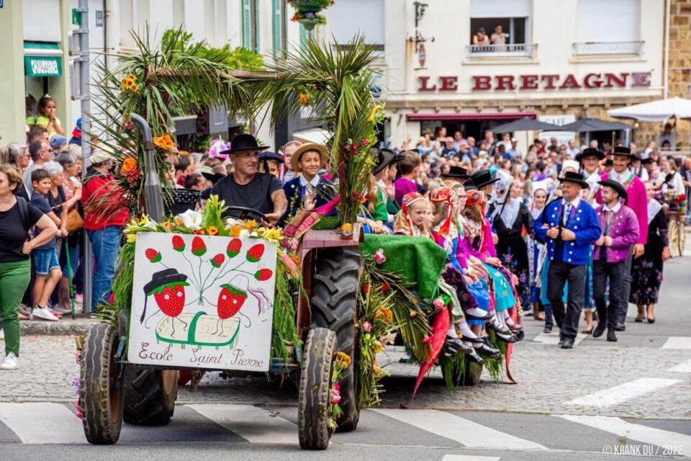

Slide 6
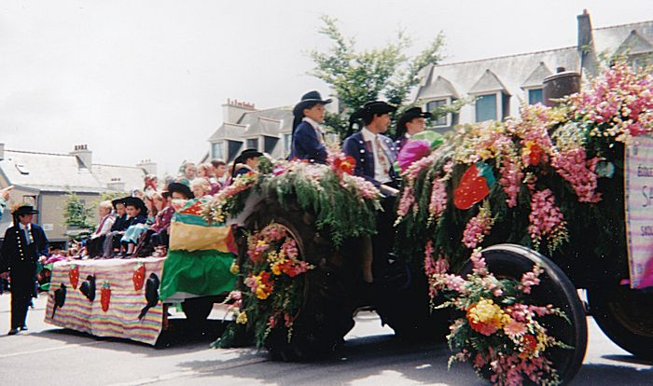

Slide 7
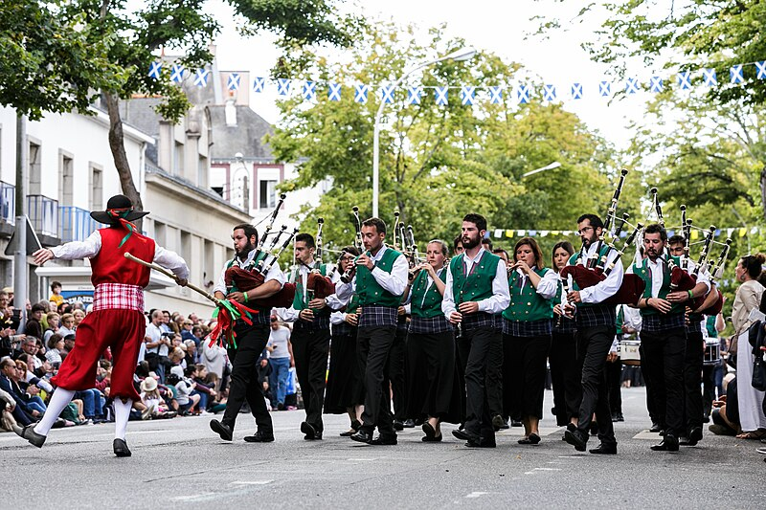
Grande parade
Fête de la Fraise

Slide 8

Premier fruit rouge du printemps qui fait la réputation de la presqu’île de PLOUGASTEL –DAOULAS

Slide 9
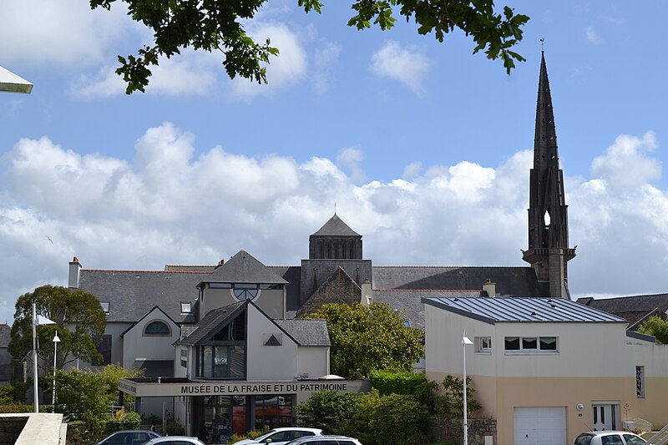
Musée de la Fraise et, du
Patrimoine, proche de l’église de PLOUGASTEL

Slide 10
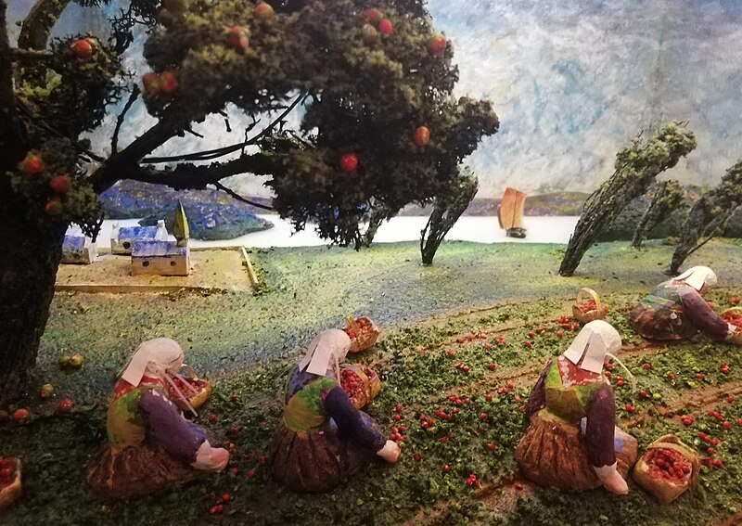
Cueillette des fraises
tableau du Musée

Slide 11
Historique : l’explorateur et cartographe Amédée-François FREZIER, embarque en 1712 pour
le CHILI, envoyé par le Roi Louis XIV.
Il découvre les fraisiers et, en apporte des plants en France en 1774
Débuts difficiles, il a fallu trouver le secteur favorable pour la réussite des
plantations.
C’est la Bretagne et PLOUGASTEL qui parait plus adaptée et qui récolte de belles
fraises rouges et sucrées, grâce à un croisement venu de Virginie (Amérique)
Renommées pour sa couleur rouge profond et, la saveur sucrée, cultivée depuis
le 18eme siècle, pour confitures, liqueurs.
32 producteurs avec la marque, son logo et, un Musée du Patrimoine dans la
localité de Plougastel
Gariguettes – Ciflorette – Charlotte et Mara des Bois
1200 tonnes par an avec une trentaine de producteurs locaux.
demande en cours de classification IGP (Indication Géographique Protégée)

Slide 12
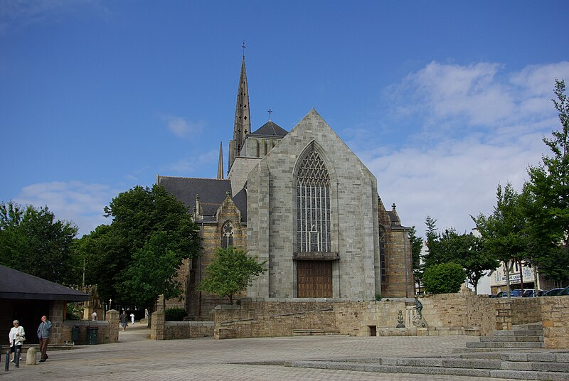
église de Plougastel

Slide 13
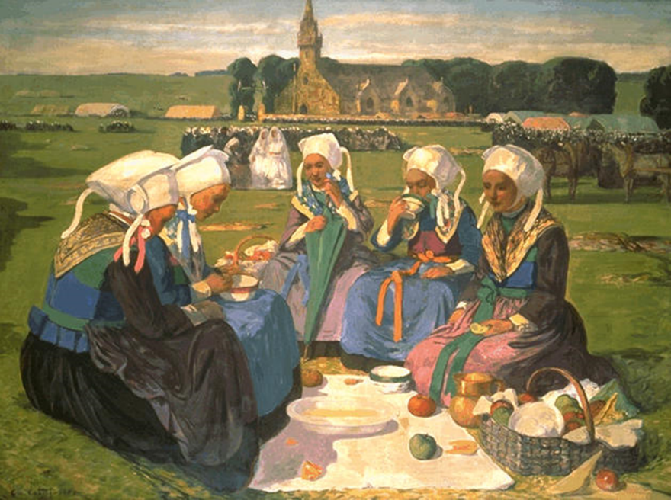
Femmes au pardon de Sainte Anne la Palud
Tableau de Charles Cottet

Slide 14
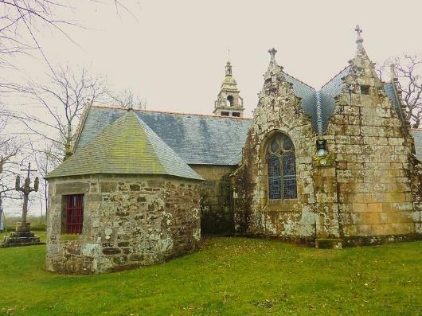
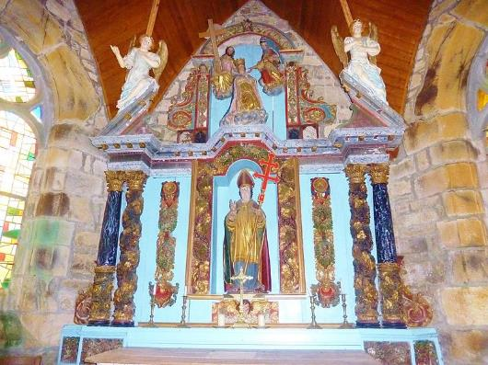
Chevet de la chapelle Sainte Claude
et retable

Slide 15
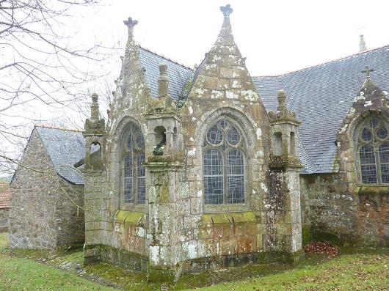
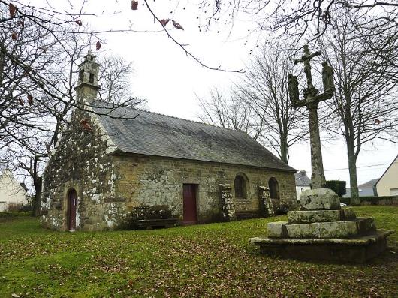
Chapelle Saint Adrien et calvaire Saint Trémeur
Chapelle Sainte Christine le chevet

Slide 16
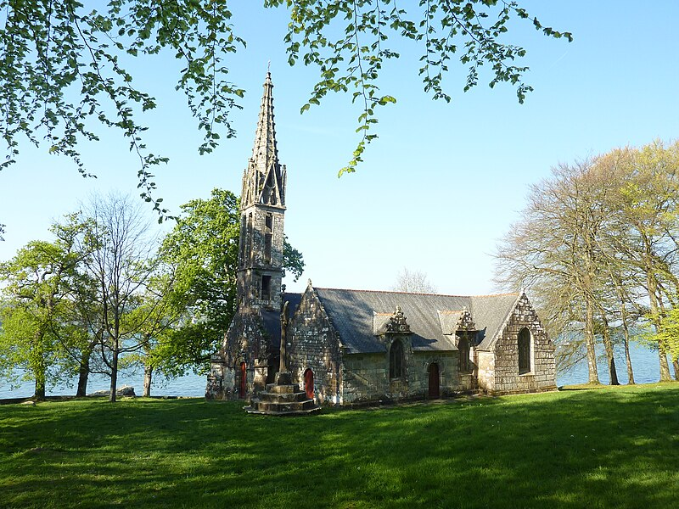
Chapelle Saint Jean
sur les rives de l’Elorn

Slide 17
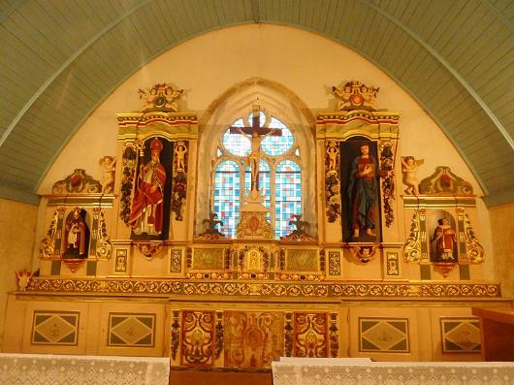
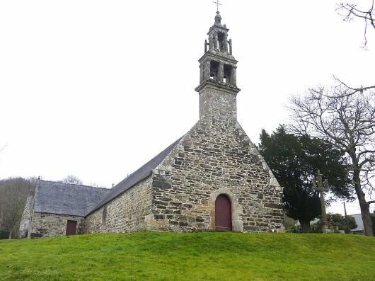
chapelle Saint Guénolé
maître autel Chapelle Saint Guénolé

Slide 18
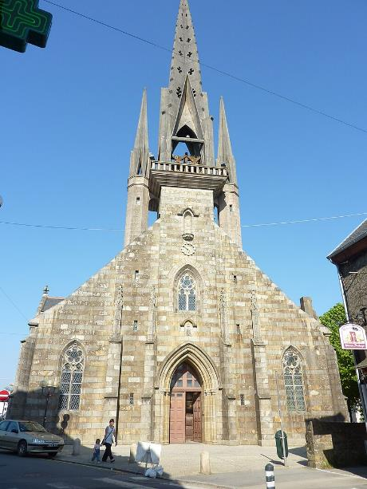
PLOUGASTEL DAOULAS
façade église paroissiale

Slide 19
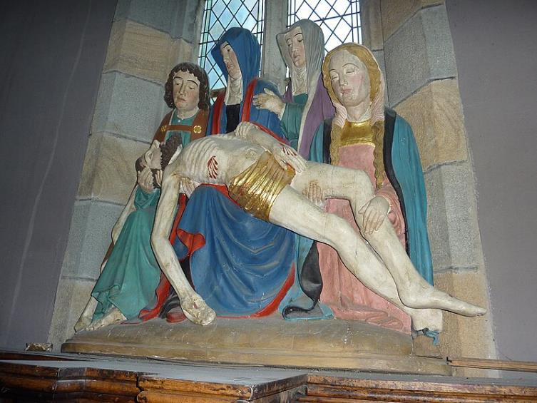
Descente de Croix, datée du 16eme siècle
Eglise

Slide 20
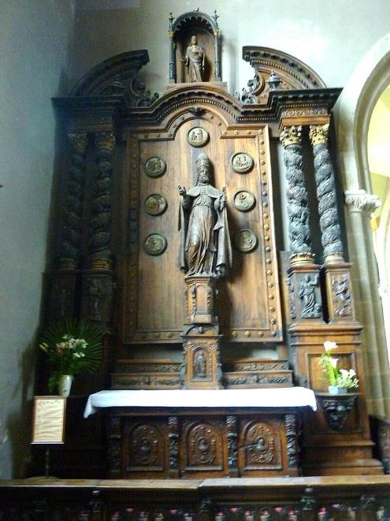
retable de Saint Pierre

Slide 21
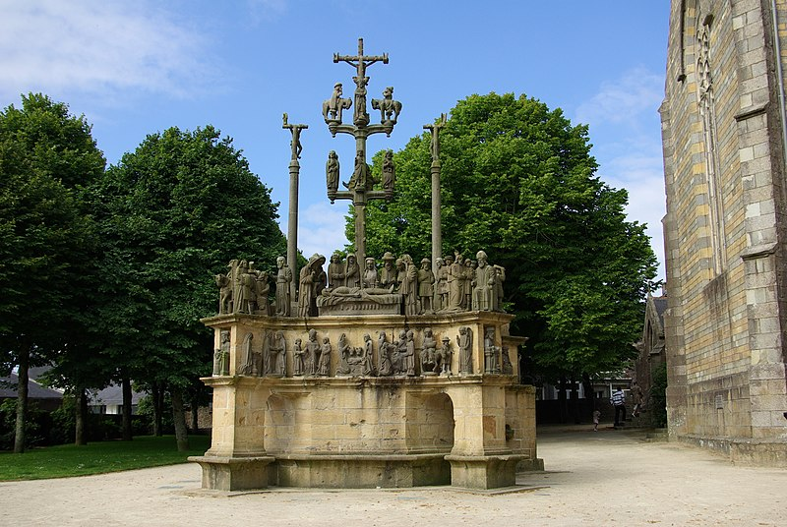
Calvaire de
PLOUGASTEL

Slide 22
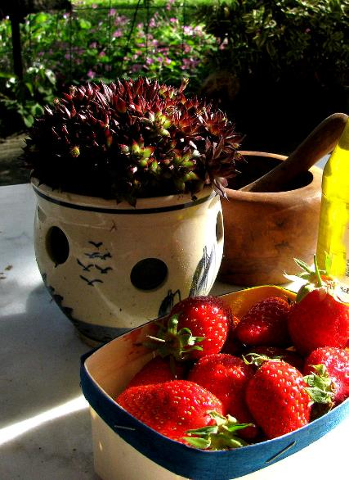
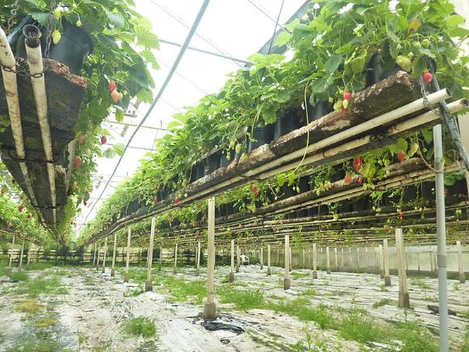
culture de fraises, en hauteur et sous serre

Slide 23
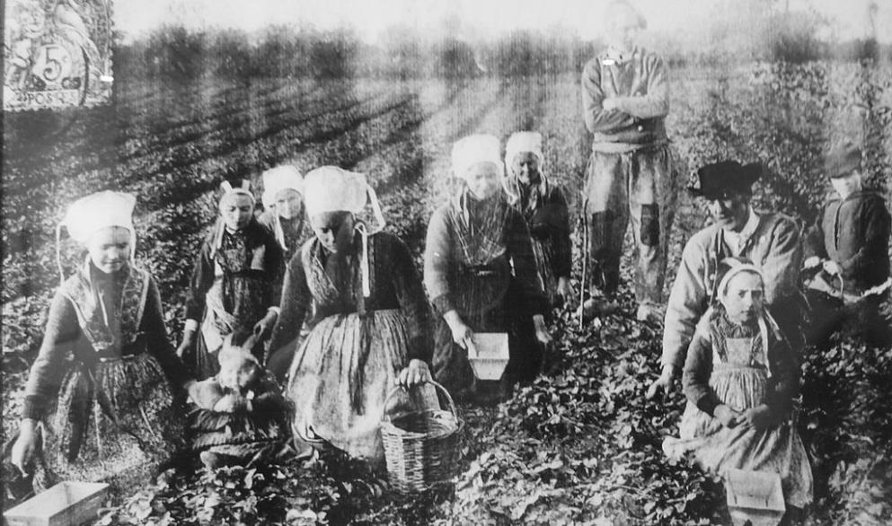
cliché rétro : Cueillette de fraises vers 1900

Slide 24
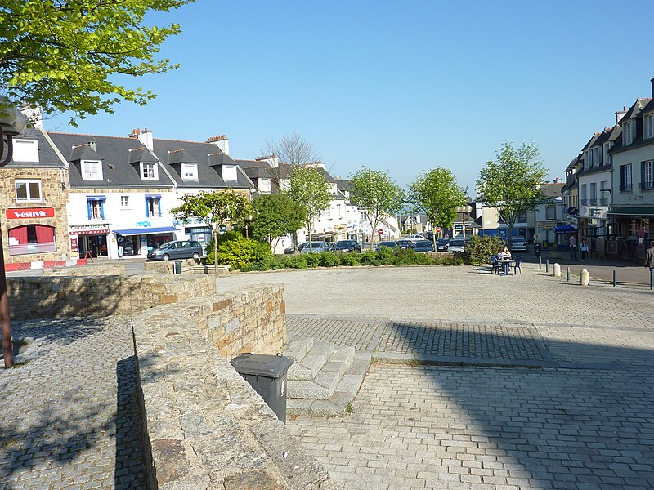
place principale
de Plougastel

Slide 25
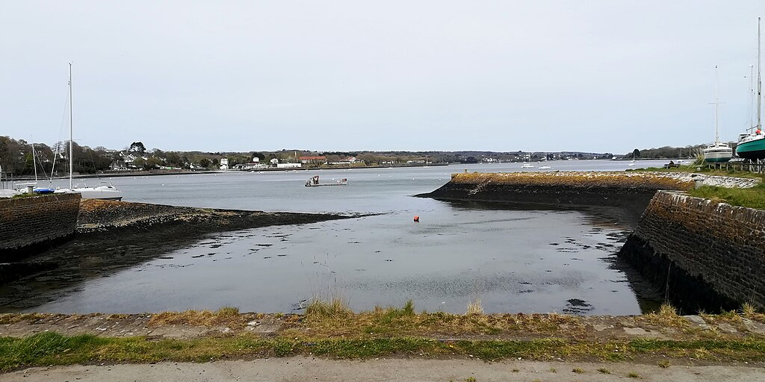
le port passage de Plougastel

Slide 26
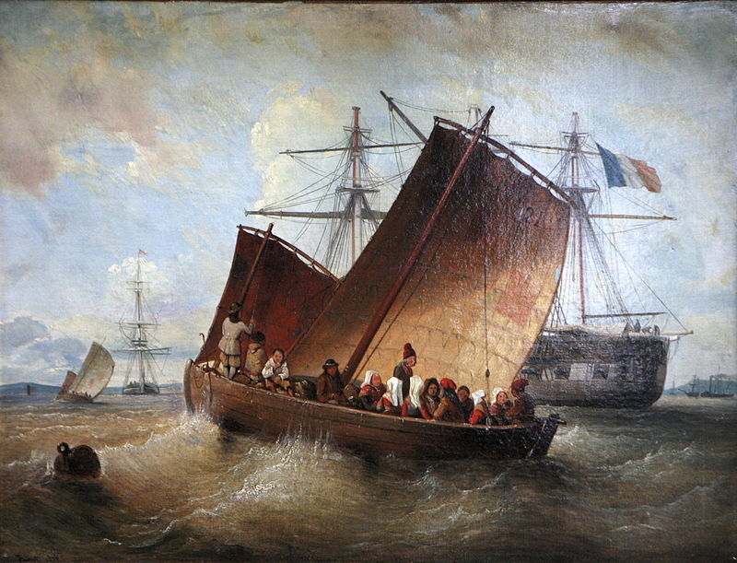
la barque de Plougastel
tableau de Ferdinand Perrot (1808-1841)

Slide 27
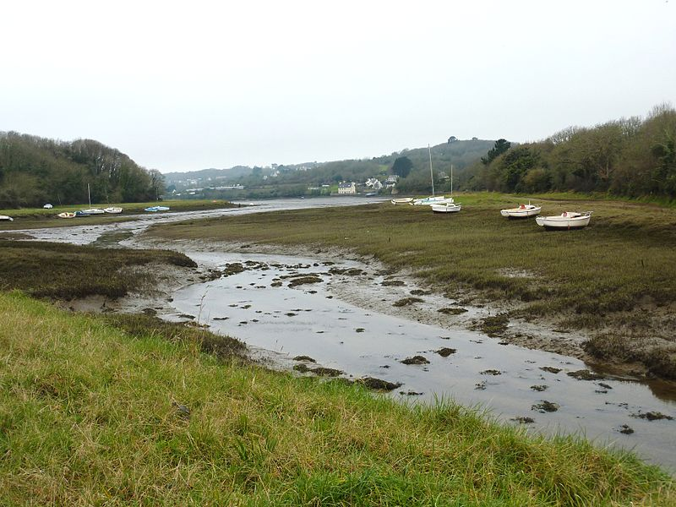
aber, ruisseau de Saint Guénolé, à marée basse

Slide 28
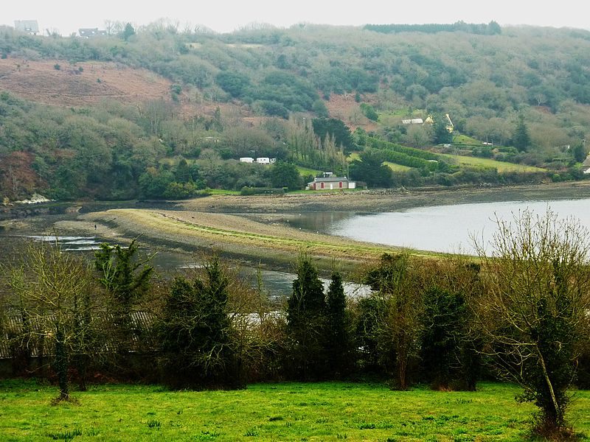
Poulier de l’anse de
Lauberlac’h

Slide 29
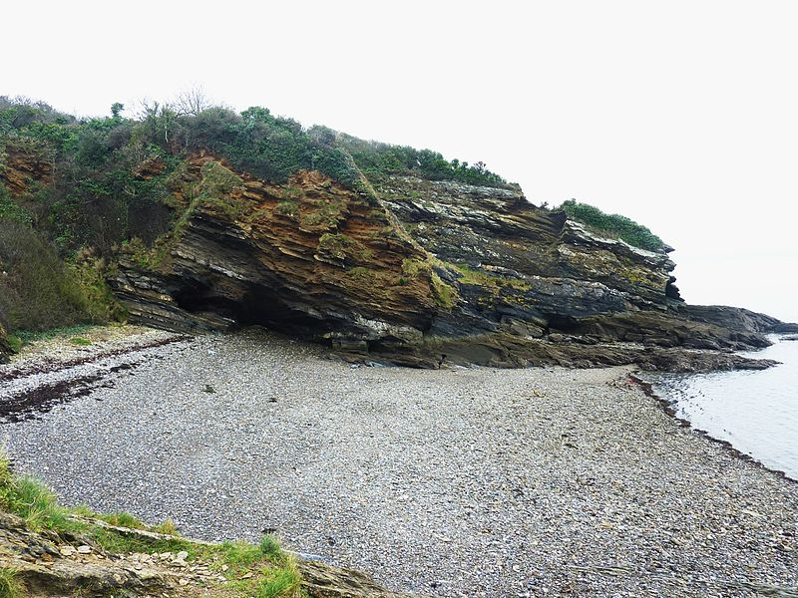
Grève de Porsmeur
proche de la pointe Armorique

Slide 30
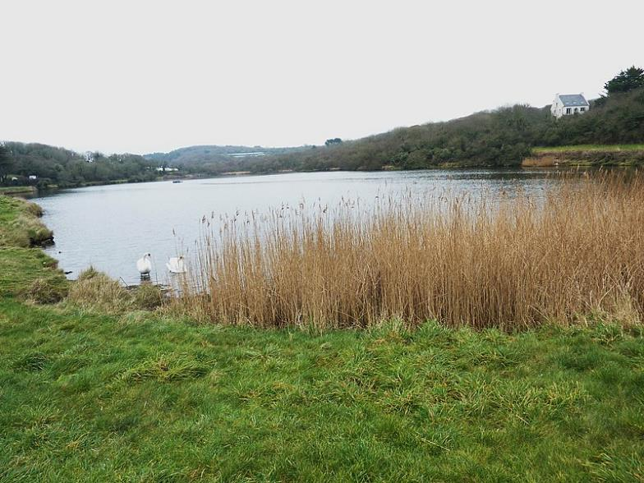
Sur Une Suggestion De JackDidier
Lorient Vous A Présenté Les Fraises De Plougastel
Les Images Et Le Son Du Net
Daniel
étang de l’Anse du Caro - Plougastel

